Slide 1
Sigurnost na internetu

Slide 2
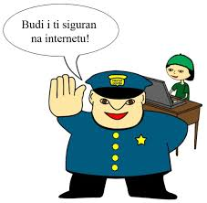
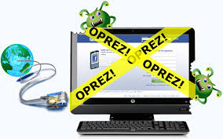
Pri korištenju interneta uz sve njegove dobre i korisne strane , prisutne i neke opasnosti. Najčešće teškoće i opasnosti s kojima se mladi susreću su preplavljenost sadržajima i izloženost nasilju.
Nasilje na internetu - prijeteće ili ucjenjujuće poruke, uznemiravanje, vrijeđanje,seksualno uznemiravanje

Slide 3
Preplavljenost velikim količinama različitih informacija, teškoća da se iz njih izdvoji ono što ti je potrebno, teškoće procjenjivanja istinitosti i važnosti pojedinih sadržaja i podataka, korištenje interneta kao zamjene za druženja u stvarnom svijetu, nekritičko preuzimanje tuđih stavova i mišljenja (povodljivost), provođenje velike količine vremena na internetu… sve su to načini 'izgubljenosti na internetu'. Ove je poteškoće moguće izbjeći ili riješiti učenjem i razvijanjem vještine uspješnog korištenja interneta .

Slide 4
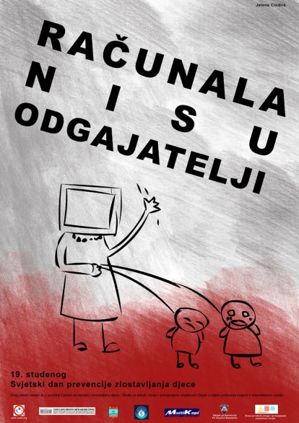

Slide 5
Roditelji nerijetko misle da će djecu sačuvati od utjecaja lošeg društva kontrolirajući, ograničavajući, pa i zabranjujući im izlaske i druženja, osobito s pojedinim 'nepoželjnim' prijateljima.
Često se osjećaju mirnijima i sigurnijima dok su im djeca kod kuće za računalom, na internetu, nego dok su vani s prijateljima.
No uz brojne dobre i korisne strane, internet nosi i moguće opasnosti. Bez znanja o tome kako dijete provodi vrijeme na internetu, osobito ako mu ono ne govori o eventualnim neugodnim situacijama i opasnostima na koje tamo nailazi

Slide 6
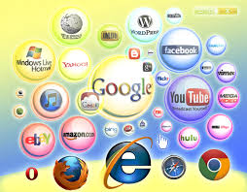

Slide 7
Zanimljivosti
Početkom 60-ih godina američki su znanstvenici povezali više međusobno udaljenih računala putem telefonske linije i tako stvorili prvu svjetsku računalnu mrežu (WAN). Ova ideja o umreženim računalima koja međusobno brzo razmjenjuju i pristupaju podacima najviše je koristila vojsci, pa ju je dalje nastavilo razvijati američko Ministarstvo obrane u sklopu Advanced Research Projects Agency. Njihova računalna mreža nosila je naziv ARPANET i iz nje je s vremenom razvijen sustav mreža koji mi danas zovemo internetom.

Slide 8
Izradili Markan I Veky

